Slide 1
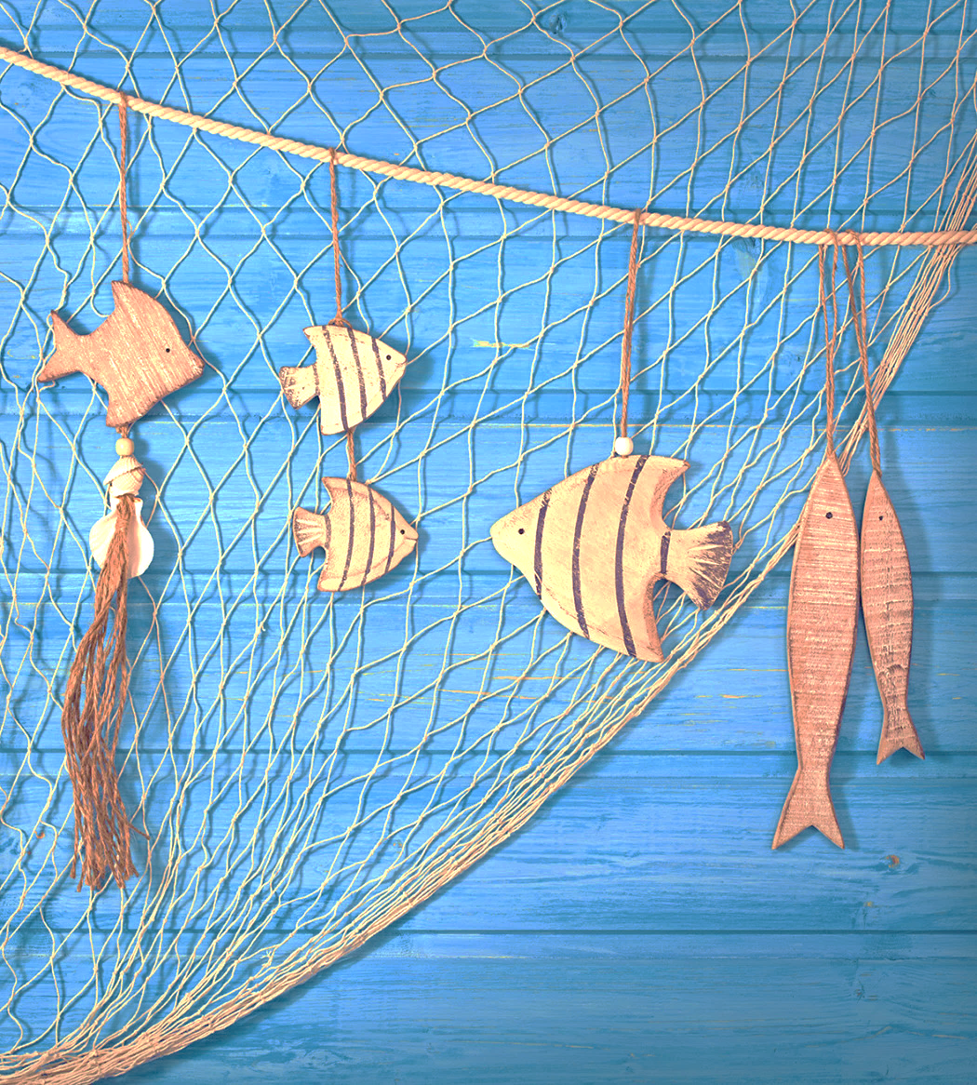
Знания ловим сетью

Slide 2
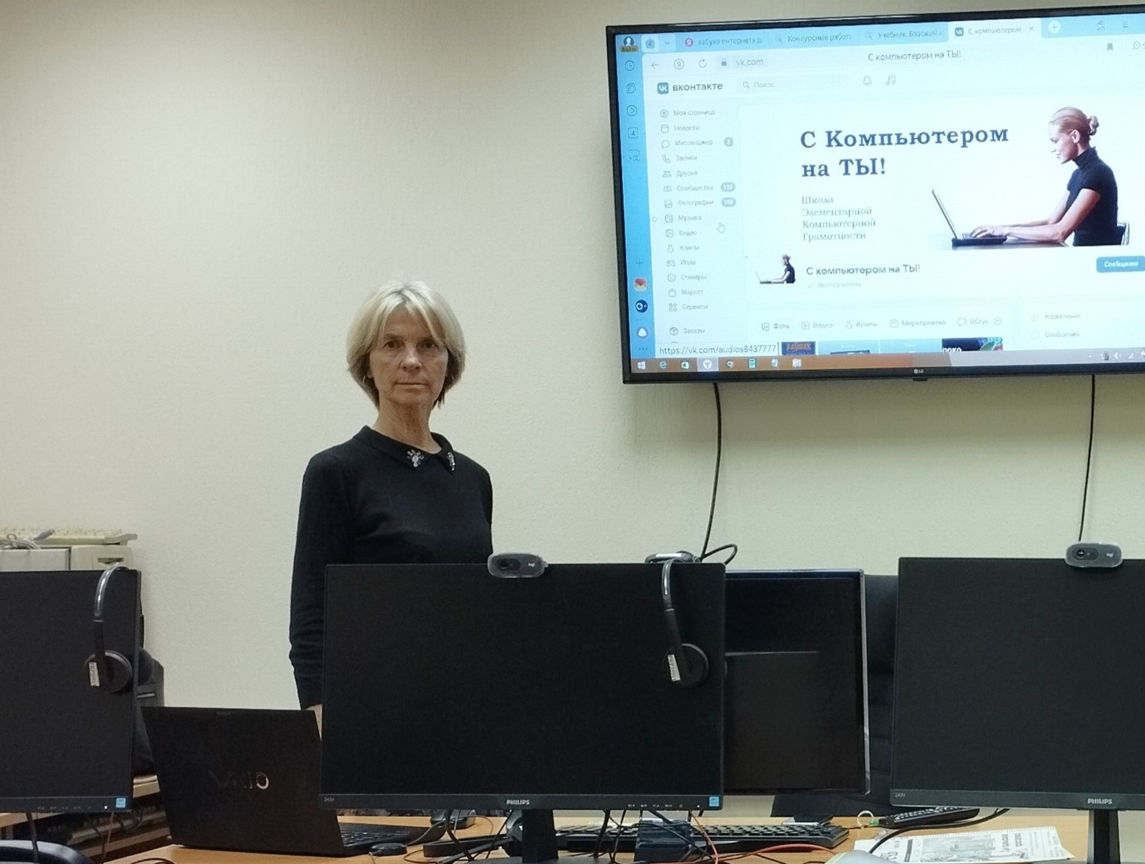
Я, Гуреева Нина Александровна, преподаю компьютерную грамотность в Школе компьютерной грамотности при Совете ветеранов ПАО Северсталь.

Slide 3
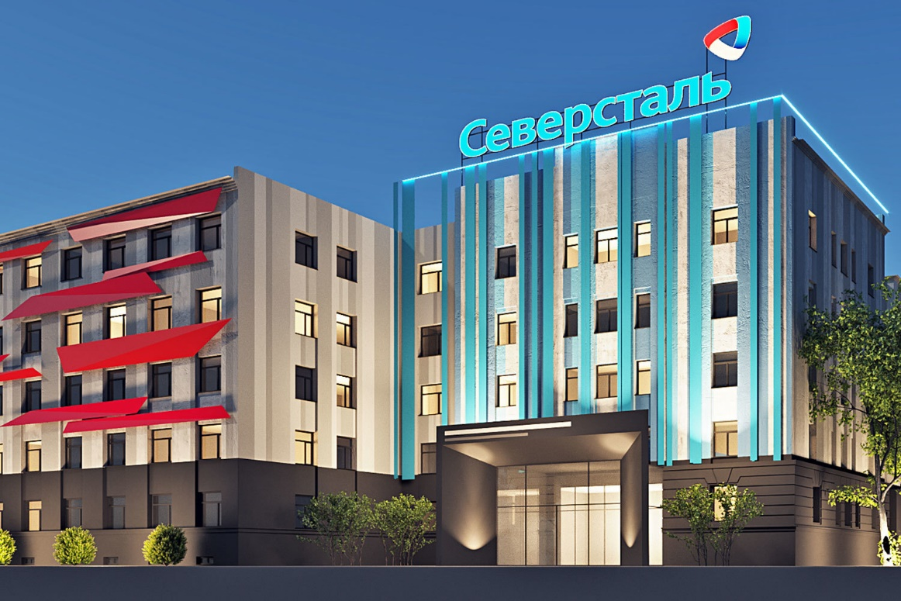
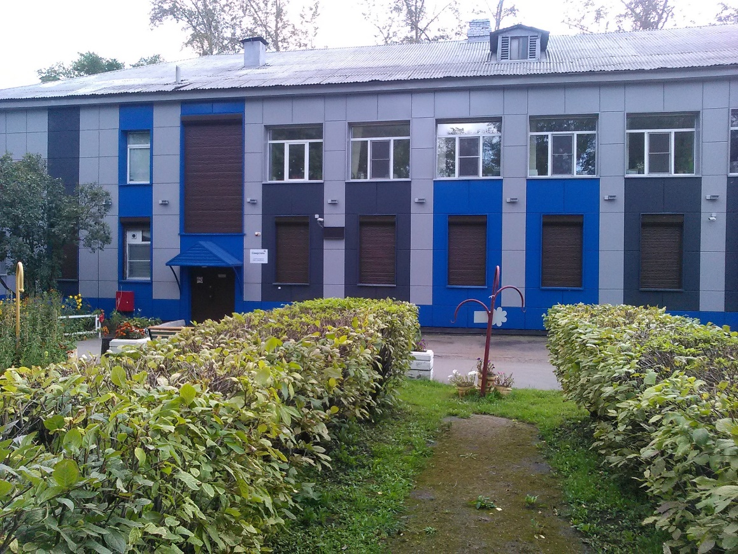
ПАО Северсталь – крупная металлургическая компания, градообразующее предприятие города Череповца. Совет Ветеранов –общественная организация, которая объединяет работников предприятия после того как они перестали работать и стали пенсионерами. Совет Ветеранов получает постоянную поддержку от предприятия при решении всех вопросов организации деятельности, финансового и материально-технического обеспечения

Slide 4
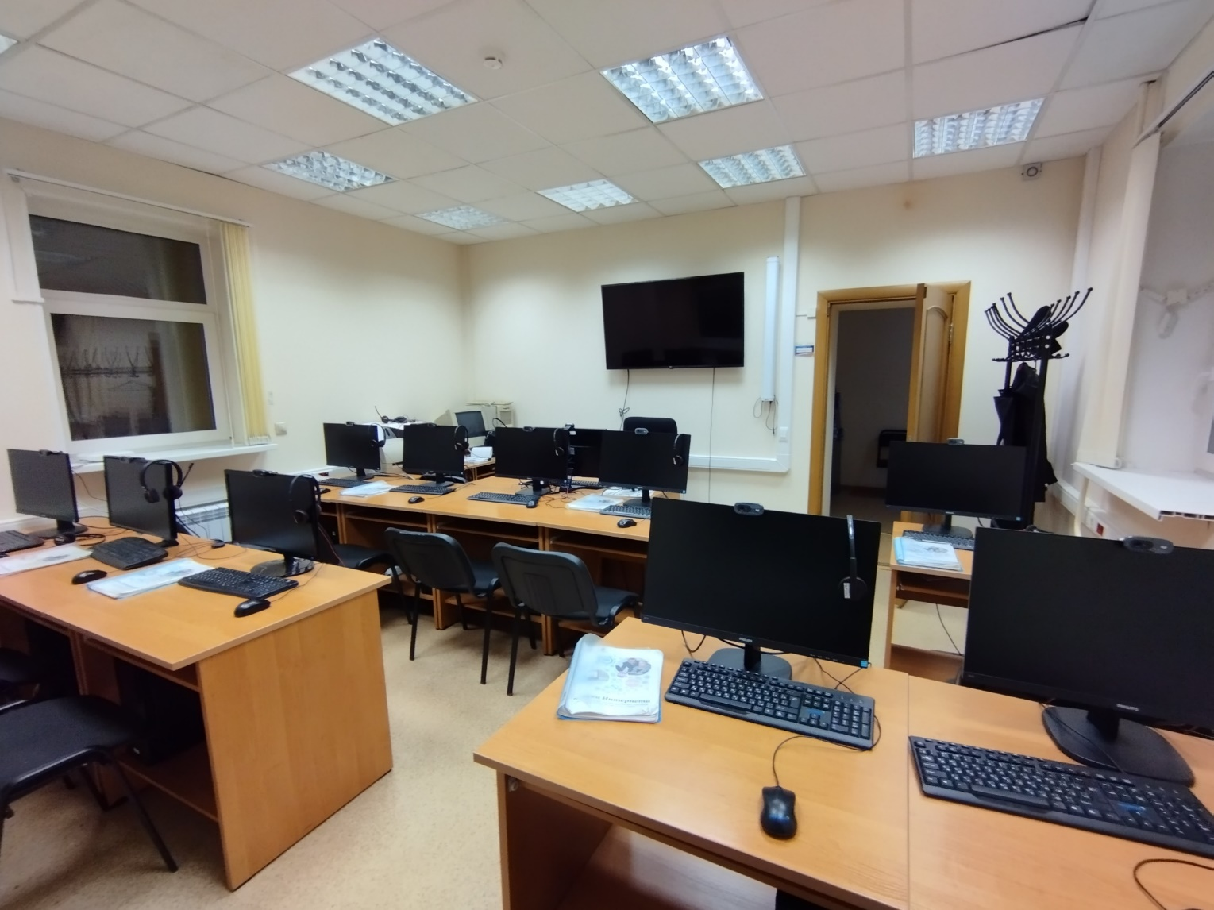
Процесс обучения компьютерной грамотности в Совете ветеранов, благодаря поддержке ПАО Северсталь, хорошо организован. Имеется помещение, оснащенное современными компьютерами, Smart-TV и сетевым оборудованием для доступа к интернет-сети. На курсах обучаются члены общественной организации – Совета Ветеранов ПАО. Запись ведут ответственные специалисты Совета Ветеранов – кураторы цеховых объединений. Преподают бывшие работники ПАО, специалисты по информатике, а также волонтеры из числа текущих сотрудников. Курсы – бесплатные.

Slide 5
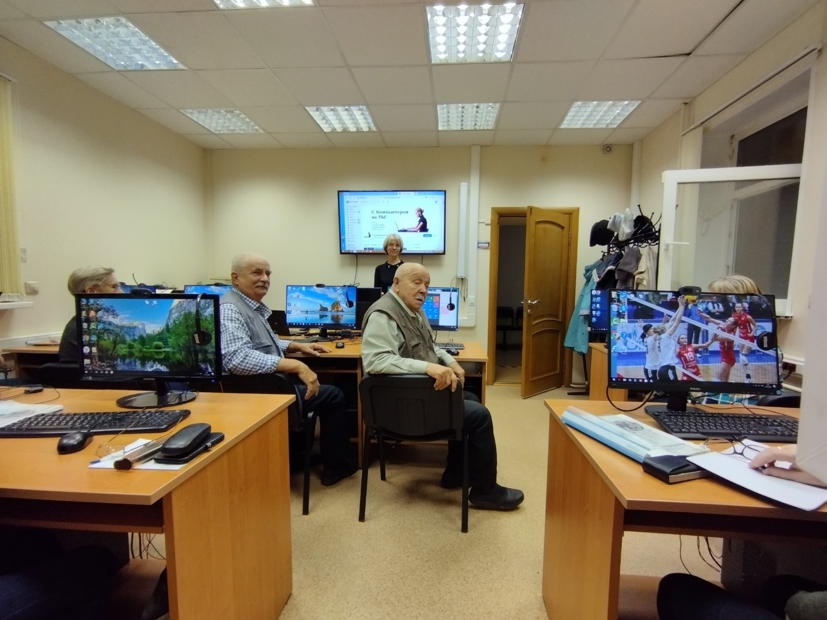
как мотивируете слушателей, чтобы не пропускали занятия
сколько занятий в курсе и количество человек в группе.
как преодолеть страх перед новой техникой у слушателей
какие особенности граждан старшего возраста нужно учитывать
Слушатели, обычно, очень заинтересованы в обучении. Преподаватели поддерживают интерес. На 1-м занятии каждый слушатель сообщает цель, которую он хочет достичь на курсе. Основной способ поддержания интереса (чтобы не пропускали занятия) – понятность изложения, последовательное усложнение материала, осознание процесса достижения цели. А также контроль кураторов и индивидуальное заинтересованное отношение преподавателя к каждому ученику.
В курсе 14 занятий по плану. Реально для изучения 14 тем требуется 20-24 занятия по 1.5 часа, 2 раза в неделю. В группе 10 человек – по количеству оборудованных мест в классе.

Slide 6
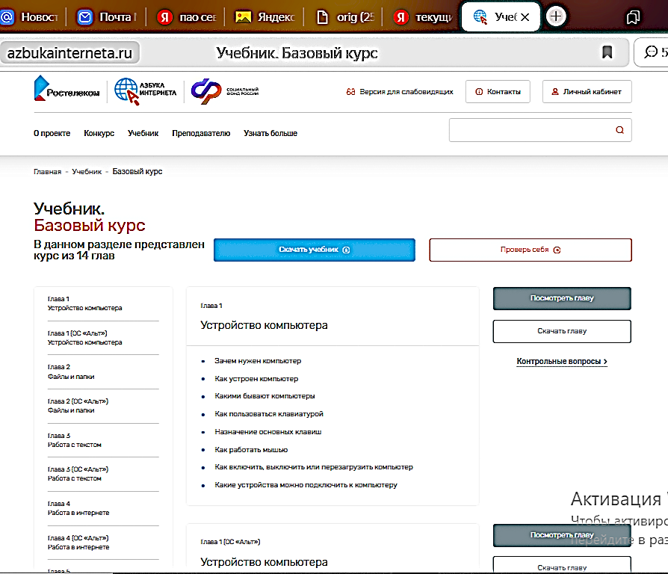
Я использую учебный курс «Азбука Интернета», разработанный ПФР совместно с компанией РТК. Курс содержит практически все темы знаний, необходимых современному человеку. Для первых моих учеников я просто рассказывала курс своими словами, сопровождая рассказ демонстрацией экранов.

Slide 7
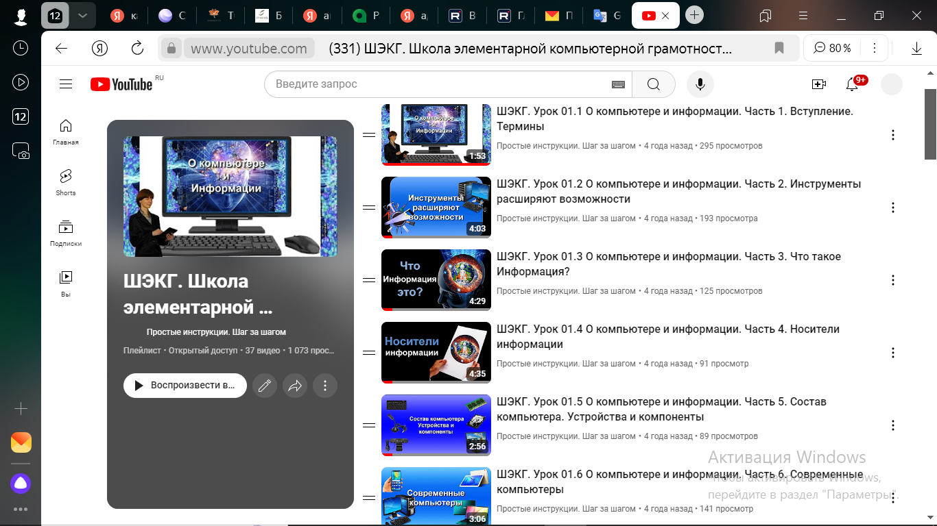
1. Фильмы Но мне хотелось, чтобы мои ученики не уставали слушать, могли заниматься дополнительно – дома, самостоятельно. Поэтому я создала цикл фильмов – видео иллюстраций к изучаемому курсу. Фильмы я постаралась сделать короткими – яркими и понятными. Для каждой фразы текста я постаралась найти зрительные образы, которые делают повествование конкретным, и доносят до зрителя смысл текста. Особенно необходимы эти конкретные зрительные образы, когда я объясняю ученикам материальный смысл терминов таких, как «информация», «программа», «файл», «буфер обмена» и других.
Фильмы на rutube: https://rutube.ru/plst/653564 Фильмы на youtube: https://youtube.com/playlist?list=PLU3vuDwvCtrMe9yM7w3xCA7b-UI8AQKuM&si=4L8oVT-TNTwyca7j

Slide 8
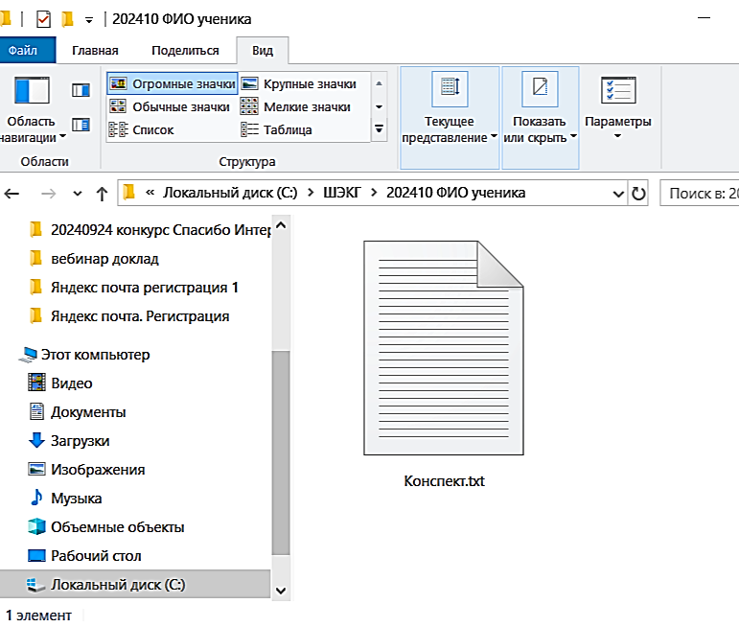
2. Конспект. Для активного участия учеников в процессе обучения я предлагаю ученикам вести конспект занятий. Первый личный файл, который они создают на компьютере – это конспект, он создается в процессе освоения программы Проводник. Именно на примере ведения конспекта слушатели учатся пользоваться клавиатурой и текстовым редактором.

Slide 9
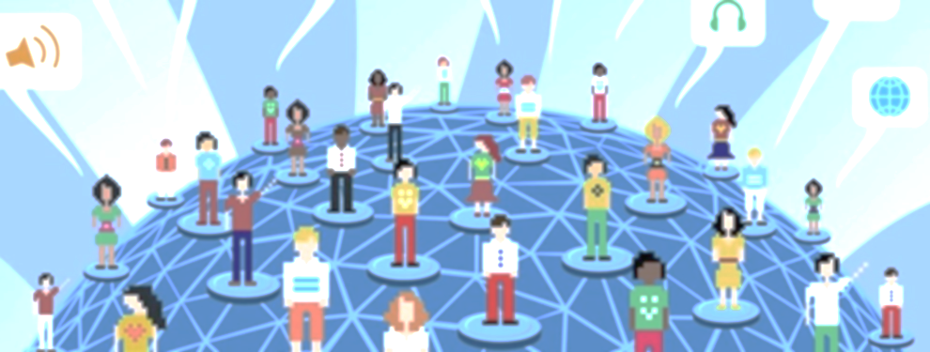
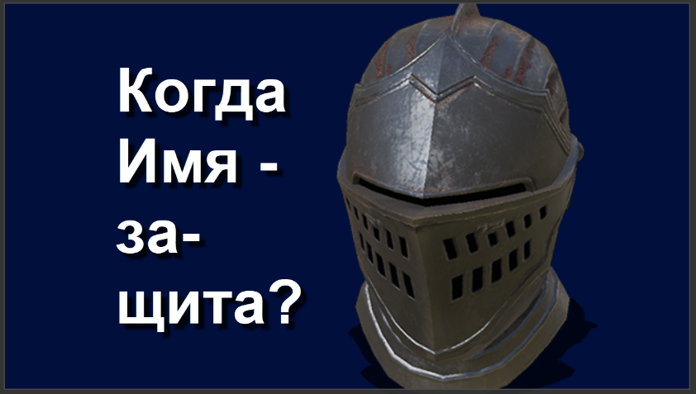
3. Интернет. Фильмы помогают мне преподавать, но мои ученики на первых уроках часто только учатся включать компьютер, они не могут выйти в интернет, найти там фильмы и смотреть их на компьютере. Поэтому я стараюсь на занятиях как можно быстрее научить учеников выходить в интернет, именно в ту точку, где я могу предоставлять им безопасные ссылки на фильмы и другую полезную информацию. 4. Социальная сеть. Такой точкой, по моему мнению, является социальная сеть Вконтакте. В составе этого программного продукта имеется много полезных инструментов для организации диалога между пользователями, а также для работы с группой пользователей. Поэтому тему 12 Соц.сети я рассматриваю сразу после темы 4 Работа в интернете и некоторых вопросов из темы 5 Поиск в интернете и из темы 6.Безопасность

Slide 10
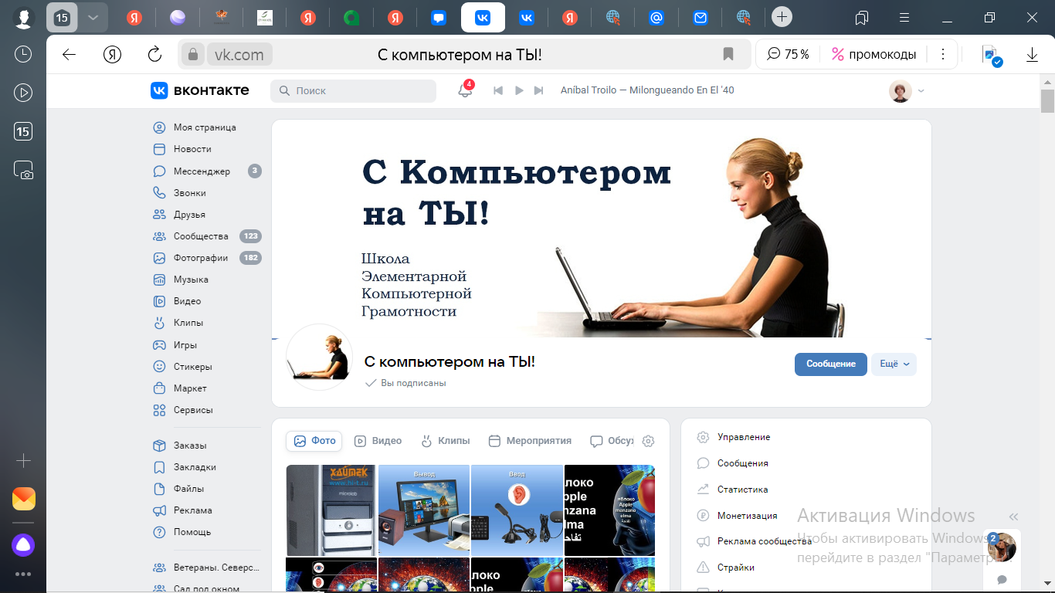
5. Группа Вконтакте Я использую инструмент «группа» для сопровождения процесса обучения. Я создала группу с названием «С компьютером на ТЫ» и приглашаю стать участниками группы всех моих учеников, как только научу их выходить в интернет и в соц.сеть. С этого момента соц.сеть становится моим главным помощником. Адрес группы: https://vk.com/club216378174

Slide 11
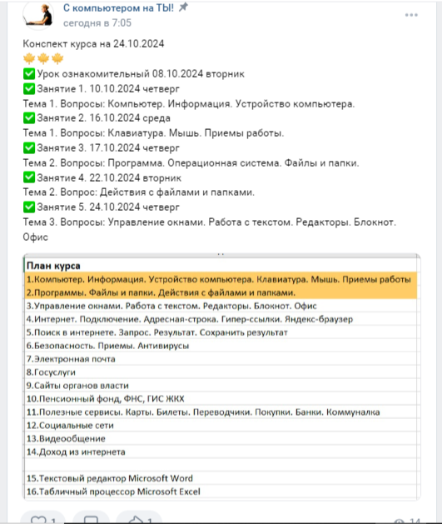
6. Конспект курса, навигация по курсу в группе В самом верху страницы я закрепляю запись, в которой содержится план занятий в виде графической картинки и текущий краткий конспект занятий в виде текста. По картинке этой публикации ученики видят: как происходит движение по курсу. По текстовой части ученики сверяют свой личный конспект с общим конспектом группы.

Slide 12
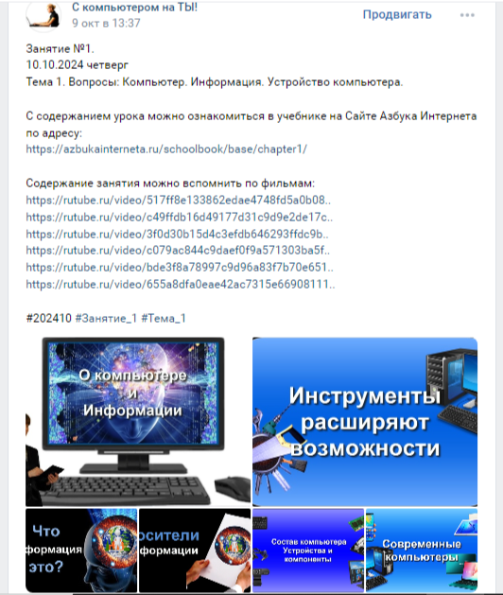
7. Изложение материала в группе Перед каждым занятием я создаю на странице новую публикацию, в которой размещаю необходимые мне для рассказа материалы: адреса учебных фильмов, адреса соответствующих страниц учебника с сайта «Азбука интернета», адреса сайтов, которые предполагается изучить на занятии, картинки. Мои ученики видят эту же информацию на экранах своих учебных компьютеров и работают с этой информацией так, как я предлагаю им это делать: переходят по ссылкам и возвращаются, открывают альбомы и документы для просмотра и закрывают, ищут информацию на странице, используя элементы навигации.

Slide 13
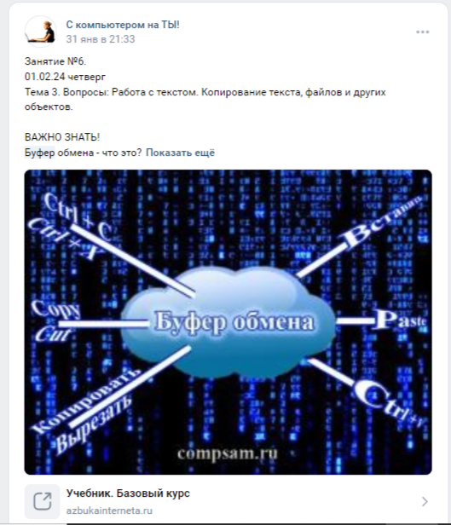
8. Термины В информатике много специальных терминов. О некоторых терминах я делаю специальные публикации. Разъясняю значение термина, сопровождаю текст специально подобранной картинкой, чтобы ученикам было проще понять текстовое описание.

Slide 14
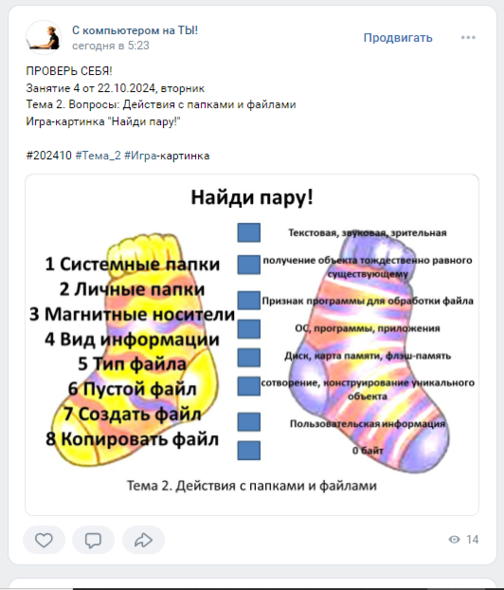
9. Вовлечение учеников в обучение, проверка знаний. Каждое занятие я начинаю с краткого обсуждения предыдущего урока. Я предлагаю выполнить небольшое задание – тест или принять участие в опросе. Пока ученики не умеют участвовать в опросах, это тест в виде общей игры с распознаванием картинок или выбором правильных утверждений.

Slide 15
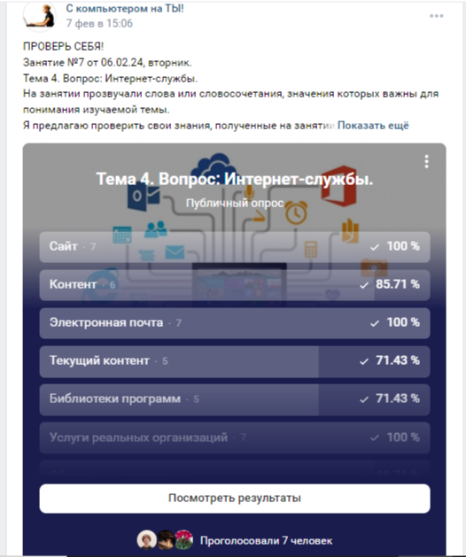
Позже, я предлагаю каждому принять участие в тесте по определению знакомых слов в списке терминов, рассмотренных на предыдущем занятии. Такой тест я организую при помощи инструмента Опрос. Я предлагаю ученикам поставить галочку у того термина, значение которого ему понятно, и пропустить те слова, которые непонятны. После того, как все проголосуют, я вижу уровень понимания терминов учениками. И дополнительно обсуждаю те слова, которые оказались ученикам непонятными.

Slide 16
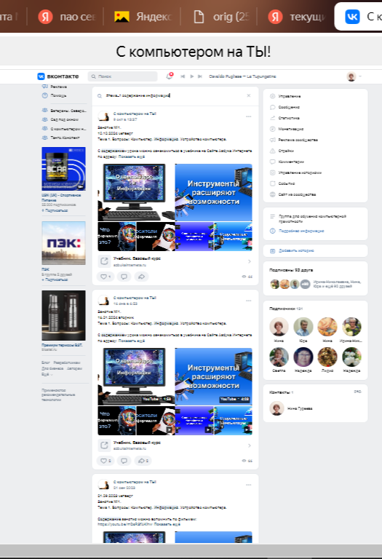
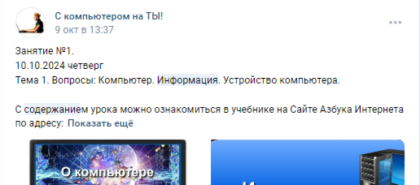
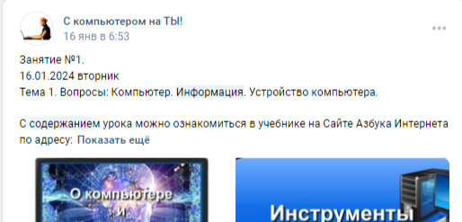
10. Для каждой группы учеников свой цикл публикаций Для каждой новой группы я повторяю весь цикл размещения публикаций и опросов. Предыдущие циклы публикаций остаются доступными, они находятся «внизу» ленты публикаций.

Slide 17
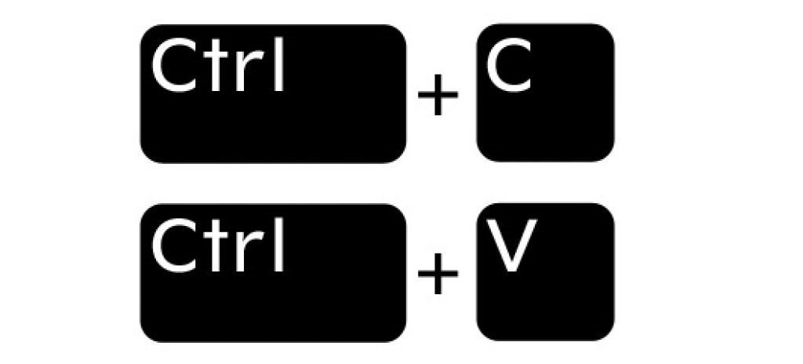
11. Выпускное задание При обучении я стараюсь научить слушателей применять различные приемы обработки информации, которые позволяют выполнять операции быстрее: не вводить текст по буквам, а копировать и вставлять текстовые и графические объекты, используя буфер обмена и горячие клавиши. Выпускное задание состоит в том, чтобы отправить по электронной почте конспект со своего учебного компьютера на свой домашний компьютер и удалить на учебном компьютере все учебные файлы и папки.

Slide 18
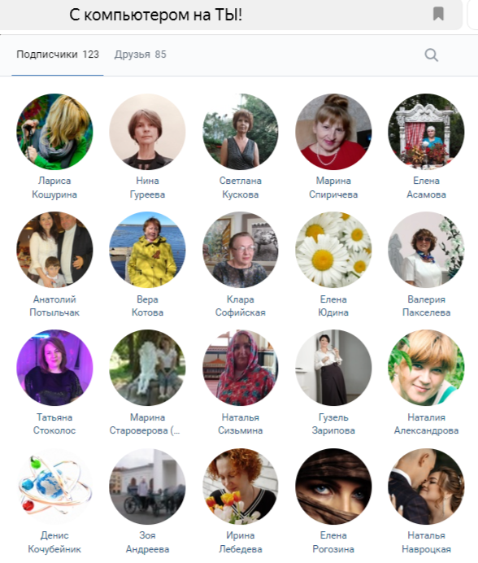
12. Выпускники – остаемся на связи После обучения все мои ученики остаются участниками группы «С компьютером на ТЫ». То есть они видят мои публикации, сделанные для новых учеников, по всем темам ими уже пройденным. И при желании могут повторно пройти обучение в онлайн-режиме, обратиться ко мне с вопросами и получить консультацию, советы и рекомендации по решению разных компьютерных проблем.

